Slide 1
2.3.2 双曲线简单的几何性质 (二)

Slide 2
直线与双曲线的位置关系
复习:
椭圆与直线的位置关系及判断方法
相离
相切
相交
判断方法
（1）联立方程组
（2）消去一个未知数
∆<0
∆=0
∆>0
（3）

Slide 3
1) 位置关系种类
Y
O
X
种类:相离;相切;相交(0个交点，一个交点，一个交点或两个交点)

Slide 4
2)位置关系与交点个数
Y
相交:两个交点
相切:一个交点
O
X
相离:0个交点
Y
相交:一个交点
O
X

Slide 5
3)判断直线与双曲线位置关系的操作程序
把直线方程代入双曲线方程
得到一元一次方程
得到一元二次方程
直线与双曲线的
渐进线平行
计 算 判 别 式
>0
=0
<0
相交（一个交点）
相交
相切
相离

Slide 6
(b²-a²k²)x²-2kma²x+a²(m²+b²)=0
1.二次项系数为0时，L与双曲线的渐近线平行或重合。
重合：无交点；平行：有一个交点。
2.二次项系数不为0时,上式为一元二次方程,
Δ>0 直线与双曲线相交（两个交点）
Δ=0 直线与双曲线相切
Δ<0 直线与双曲线相离

Slide 7
注:
①相交两点: △＞0
同侧： ＞0
异侧: ＜0
一点: 直线与渐进线平行
②相切一点: △=0
③相 离: △＜0

Slide 8


特别注意直线与双曲线的
位置关系中：
一解不一定相切，相交不一定两解，两解不一定同支

Slide 9
例.已知直线y=kx-1与双曲线x²-y²=4,试讨论实数k的取值范围,使直线与双曲线
(1)没有公共点;
(2)有两个公共点;
(3)只有一个公共点;
(4)交于异支两点；
(5)与左支交于两点.
(1)k＜ 或k＞ ；
(2) ＜k＜ ；
(3)k=±1，或k= ± ；
(4)-1＜k＜1 ；

Slide 10
1.过点P(1,1)与双曲线
只有
一个
Y
交点的
直线
4
共有_______条.
（1，1）
。
变题:将点P(1,1)改为
1.A(3,4)
2.B(3,0)
3.C(4,0)
4.D(0,0).答案又是怎样的?
O
X
1.两条;2.三条;3.两条;4.零条.

Slide 11
2.双曲线x²-y²=1的左焦点为F,点P为左支下半支上任意一点
(异于顶点),则直线PF的斜率的变化范围是_________
3.过原点与双曲线 交于两点的直线斜率的
取值范围是

Slide 12
弦长问题
例、如图，过双曲线 的右焦点
倾斜角为 的直线交双曲线于A，B两点，求|AB|。

Slide 13
Notes:
作业及练习

Slide 14
小结：
1 .位置判定
2.弦长公式
3.中点问题
4.垂直与对称
5.设而不求(韦达定理、点差法)

Slide 15
拓展延伸

Slide 16
（备选）垂直与对称问题
1.已知直线y=ax+1与双曲线3x²-y²=1相交于A、B两点.
(1)当a为何值时，以AB为直径的圆过坐标原点；
(2)是否存在这样的实数a,使A、B关于y=2x对称，
若存在，求a;若不存在，说明理由.

Slide 17
(1)当a为何值时，以AB为直径的圆过坐标原点；
解：将y=ax+1代入3x²-y²=1
得(3-a²)x²-2ax-2=0,
它有两个实根，必须△>0,
又设方程的两根为x₁,x₂，A(x₁,y₁),B(x₂,y₂),
∵原点O（0，0）在以AB为直径的圆上，
∴OA⊥OB，即x₁x₂+y₁y₂=0,
即x₁x₂+(ax₁+1)(ax₂+1)=0,
∴(a²+1) x₁x₂ +a(x₁+x₂ )+1=0,
解得a=±1.

Slide 18
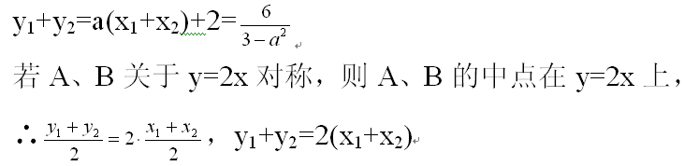
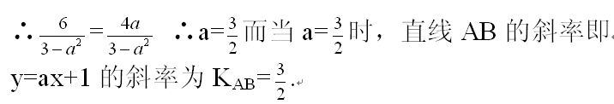
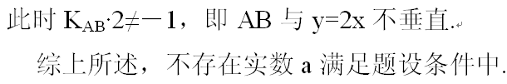
(2)是否存在这样的实数a,使A、B关于y=2x对称，
若存在，求a;若不存在，说明理由.

Slide 19
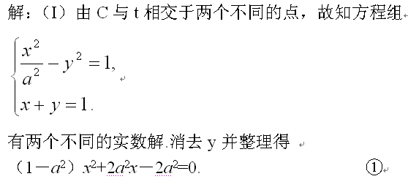
3、设双曲线C： 与直线
相交于两个不同的点A、B。
（1）求双曲线C的离心率e的取值范围。
（2）设直线l与y轴的交点为P，且 求a的值。

Slide 20
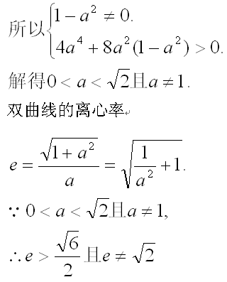

Slide 21
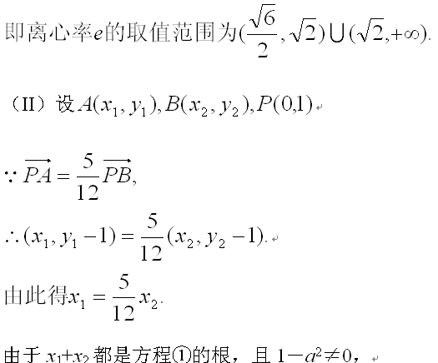

Slide 23
4、由双曲线 上的一点P与左、右
两焦点 构成 ，求 的内切圆与
边 的切点坐标。
说明：双曲线上一点P与双曲线的两个焦点 构成的三角形称之为焦点三角形，其中 和 为三角形的三边。解决与这个三角形有关的问题，要充分利用双曲线的定义和三角形的边角关系、正弦定理、余弦定理。

